Slide 1
人力資源理論與應用 Theory and Application of Human Resources 課號: ECON 420300 2014/2/19

Slide 2
莊慧玲老師 Hwei-Lin Chuang 上課教室：台積館203教室 上課時間：Wed 3:30-6:20

Slide 3
~開學快樂!!!

Slide 5
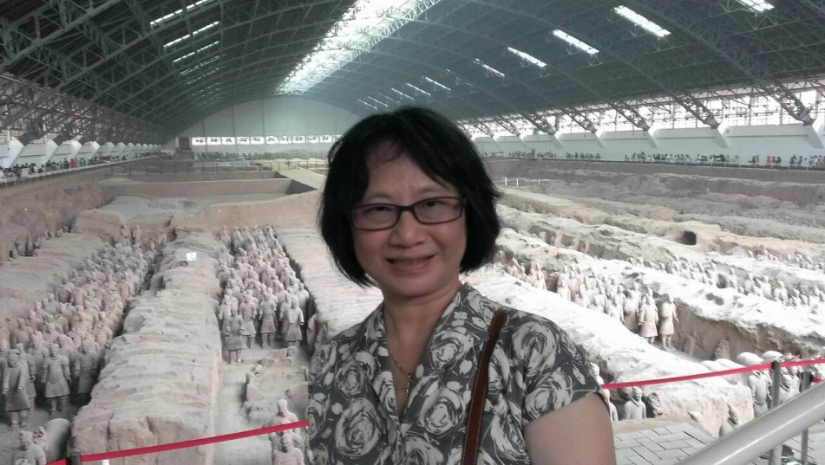
個人資料
學歷：
1972年 福林國小畢業
1975年 成淵國中畢業
1978年 北一女中畢業
1982年 台灣大學畢業
1990年 美國Ohio State University博士班畢業
1996-1997年 美國UCLA訪問學者

Slide 6
課程主旨
主旨與內容:
本課之主旨在介紹如何以經濟分析的方式探討勞動市場的運作與相關課題。
課程內容包含:人力資源的供給與需求、人力資本的投資、薪資報酬結構、失業與尋職等課題。除了理論探討之外，並將討論其政策含意。

Slide 7
課程主旨
勞動市場與商品市場有何不同？
理論
實務
政策

Slide 8
課程大綱
1. An Overview of Labor Market
2. Labor Supply: Theory and Evidence
失業率─如何解讀你看到的統計數字
3. Labor Demand
數位行動時代之人力需求
4. Labor Market Equilibrium
勞基法與就業市場

Slide 9
課程大綱
5. Investment in Human Capital
高教產學合作與學用配合
6. Labor Market Contracts and Work Incentives
年薪五百萬不是夢─淺談CEO的報酬
7. Compensating Wage Differentials
「要工作，也要幸福」─魚與熊掌可以兼得嗎？

Slide 10
課程大綱
8. Labor Supply over Time
上班族或創業族─職涯規劃面面觀
9. Labor Market Discrimination
加倍奉還─如何看待職場中的應對之道
10. Unemployment
畢業即失業─如何尋職最有效率

Slide 11
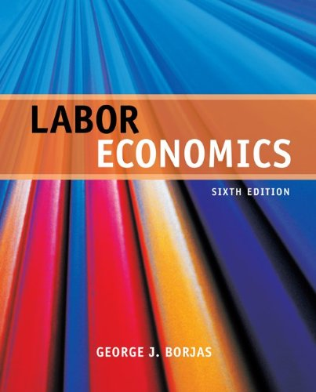
指定用書
Labor Economics
by George J. Borjas

Slide 12
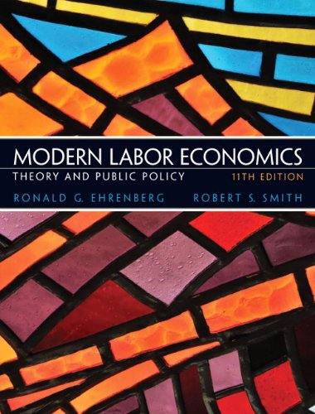
參考書籍
Modern Labor Economics: Theory and Public Policy
by Ronald G. Ehrenberg and
Robert S. Smith

Slide 13
評分方式
學期成績由作業成績(20%)、課堂表現(15%)、期中考試(35%)與期末報告(30%)加權平均而得。

Slide 14
講義位址
http://lms.nthu.edu.tw/
數位學習系統-iLMS
http://mx.nthu.edu.tw/~hlchuang/

Slide 15
「勞動市場理論與數據〝套套〞看－X產業就業市場初探」 分組報告說明

Slide 16
報告宗旨
藉由此書面簡報報告，結合勞動市場的理論與數據資料，以分析特定產業就業市場上的特徵與現象。

Slide 17
執行步驟
請找3位同學組成小組，並討論決定小組擬分析之特定產業就業市場的特徵與現象，可參考課程大綱所列之討論主題。
各小組在3月-5月間，每一個月至少要聚會討論一次，並做成討論記錄表。每次討論需由不同組員擔任召集人。
請根據小組討論記錄內容與進度，針對所蒐集之數據資料進行經濟分析。例如利用人力資本理論分析大專畢業生在特定產業就業市場的薪資水準，或利用工作搜尋理論探討網路尋職在特定產業就業市場的應用狀況等等。
整合分析結果，做成完整的書面簡報報告(15-20張簡報)。
書面簡報報告需於課堂上公開發表，並擇優公開表揚及獎勵。

Slide 18
勞動市場重要統計

Slide 19
勞動市場重要統計

Slide 20
勞動市場重要統計

